Slide 1


Slide 2

كوفيد - 19

Slide 3








قوانين التعلم عن بعد
التفاعل الإيجابي
استمع لإجابات أصدقائي ولا أقاطعهم
أغلق المايكرفون
جهز أدواتك
الالتزام بالوقت المحدد للحصة
الحضور والغياب
التزام الهدوء وقت الشرح
اتباع تعليمات المعلم

Slide 4

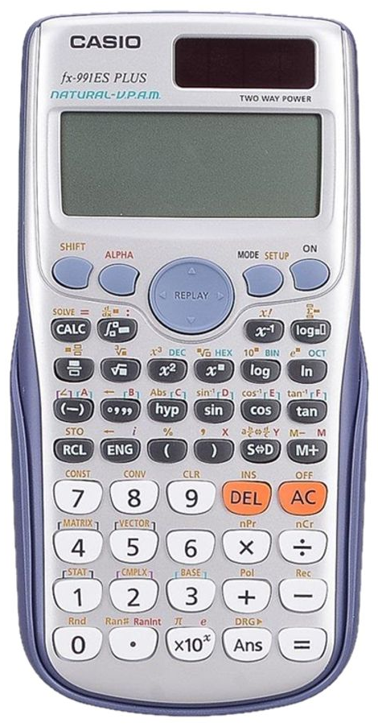
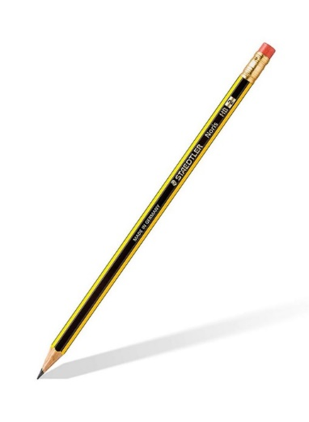
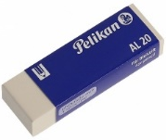
عزيزي الطالب
تأكد من وجود جميع احتياجاتك بجانبك ☺

Slide 5

اعداد / أ: مجدي عبده مرسي

Slide 7






تذكري التحليل باخراج العامل المسترك.
تذكري تحليل الفرق بين مربعين.
$$3x^{3}−18x$$
$$=3x(x−6)$$
$$x^{2}−16$$
$$=(x+4)(x−4)$$
تذكري تحليل المقدار الثلاثي.
$$x^{2}+6x−16$$
$$=(x+8)(x−2)$$

Slide 8
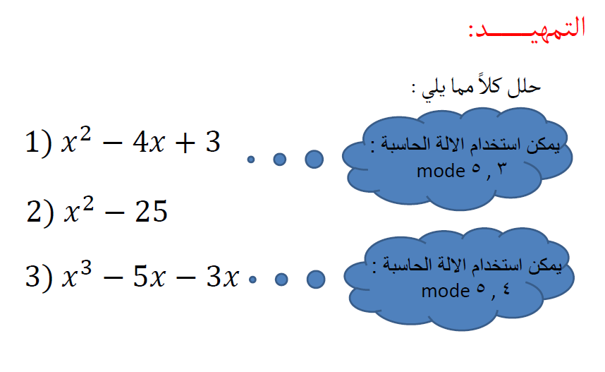

Slide 9
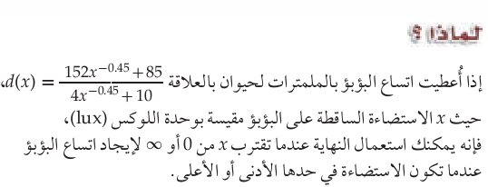
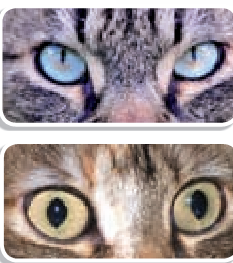
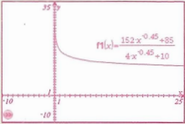
من خلال التمثيل البياني للدالة
ما الذي يحدث لقطر البؤبؤ عندما تزداد الاستضاءة

Slide 10
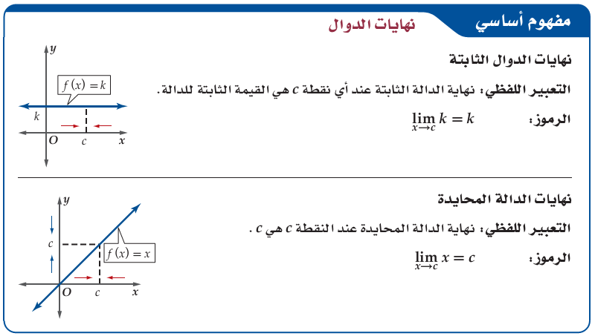

Slide 11
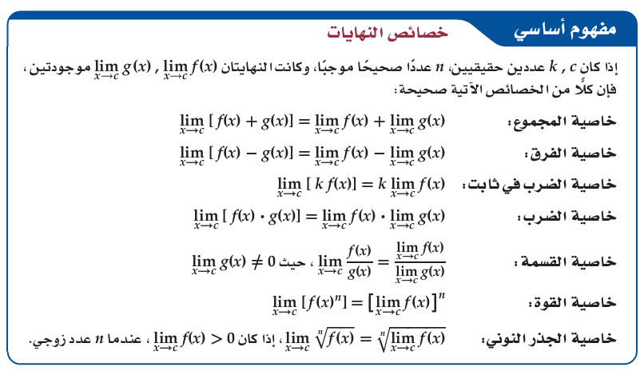

Slide 12
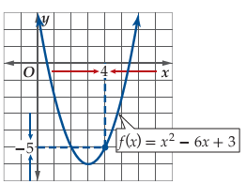
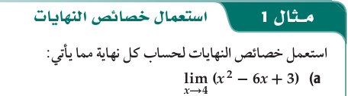






Slide 13
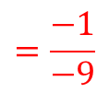
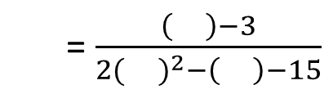




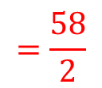
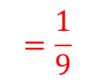
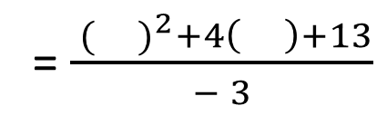
$=−$ ${( )}^{3} +4$
2
= - 4
2
= $\frac{\left( \right)−3}{{2( )}^{2}−\left( \right)−15}$
$$=\frac{−1}{−9}$$
$$=\frac{1}{9}$$
2
2
$$=\sqrt{\left( \right)+3}$$
$$=\sqrt{2}$$
-1
5
= $\frac{{ ( )}^{2}+4\left( \right)+13}{− 3}$
5
$$=\frac{58}{2}$$
1D.
$$=29$$
5

Slide 14
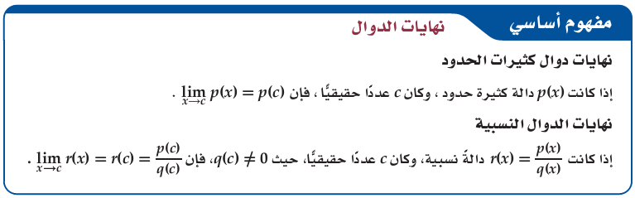
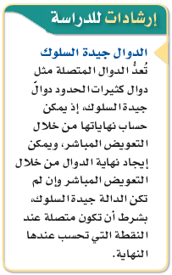

Slide 15


الدالة معرفة بشرط
الدالة معرفة حول و عند العدد 3
= مجال الدالة ,
الدالة معرفة بشرط
الدالة معرفة حول العدد
= مجال الدالة ,

Slide 16

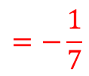
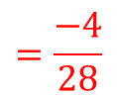
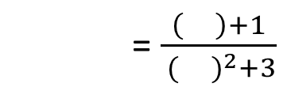
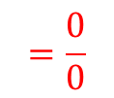


بما أن الدالة كثيرة حدود فيمكننا حساب النهاية بالتعويض المباشر
$=$ ${( )}^{3}−3{( )}^{2}−5( ) +7$
4
4
4
= 3
X = - 5
-5
= $\frac{\left( \right)+1}{{ ( )}^{2}+3}$
$$=\frac{−4}{28}$$
$$=−\frac{1}{7}$$
-5
x > - 6
الدالة معرفة بشرط x+6 > 0
اذاً الدالة غير معرفة عند x = - 8
$$=\sqrt{\left( \right)+3}$$
$$=\sqrt{−2}$$
- 8
غير ممكن
فلا يمكن حسابها بالتعويض المباشر
2D.
$$=\frac{0}{0}$$
الدالة غير معرفة عند x = 1
فلا يمكن حسابها بالتعويض المباشر

Slide 17
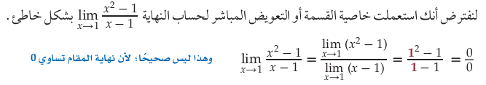
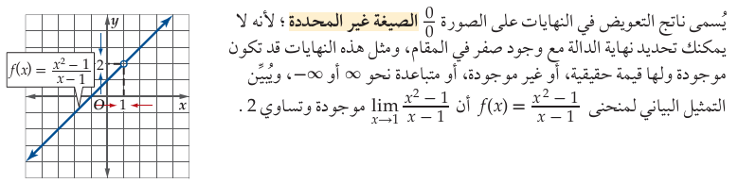

Slide 18
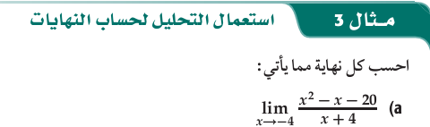




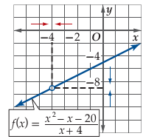
- 4
الدالة معرفة بشرط
= مجال الدالة ,
الدالة معرفة حول - 4
كمية غير محدودة

Slide 19
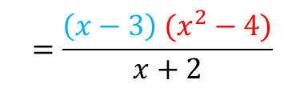



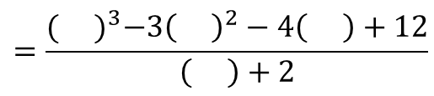
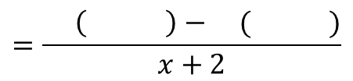




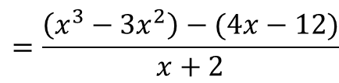

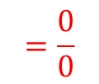
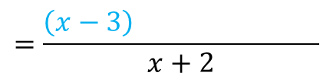
- 2
- 2
- 2
$$=\frac{{( )}^{3}−3{\left( \right)}^{2}−4\left( \right)+12}{\left( \right)+2}$$
$$=\frac{0}{0}$$
كمية غير محدودة
- 2
$$x−3$$
$$=\frac{ \left( \right)− ( )}{x+2}$$
$$=\frac{\left(x^{3}−3x^{2}\right)−(4x−12)}{x+2}$$
$$x^{2}$$
$$4$$
$$x−3$$
$$(x−2)(x+2)$$
$$=\frac{\left(x−3\right) (x^{2}−4)}{x+2}$$
$$=\frac{\left(x−3\right) }{x+2}$$
- 2
- 2
$$=(x−3)(x−2)$$
$$=( −3)( −2)$$
= - 4$×−5$
= 20

Slide 20
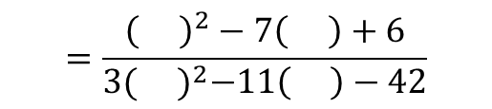
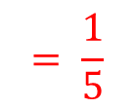

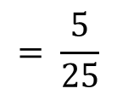






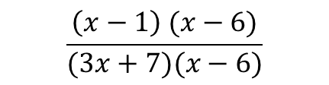
$$=\frac{{\left( \right)}^{2}−7\left( \right)+6}{3{( )}^{2}−11\left( \right)−42}$$
6
6
$$=\frac{0}{0}$$
كمية غير محدودة
6
6
$$x−6$$
$$\frac{\left(x−1\right) (x−6)}{(3x+7)(x−6)}$$
$$=\lim_{x→6}{}$$
$$x−6$$
6
$$\frac{x−1 }{3x+7}$$
$$=\frac{( )−1 }{3( )+7}$$
$$=\lim_{x→6}{}$$
6
$$= \frac{5}{25}$$
$$= \frac{1}{5}$$

Slide 21
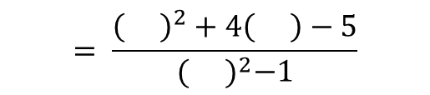





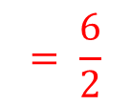



$$= \frac{{\left( \right)}^{2}+4\left( \right)−5}{{( )}^{2}−1}$$
1
1
$$=\frac{0}{0}$$
كمية غير محدودة
1
$$\left(x+5\right) (x−1)$$
$$=\lim_{x→1}{\frac{ }{ }}$$
$$(x+1)(x−1)$$
1
$$=\lim_{x→1}{}$$
$$\frac{x+5 }{x+1}$$
$$=\frac{\left( \right)+5 }{ ( )+1}$$
1
$$= \frac{6}{2}$$
$$=3$$

Slide 22

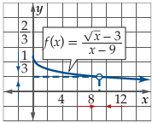





الدالة معرفة بشرط
= مجال الدالة ,
الدالة معرفة حول 9

Slide 23




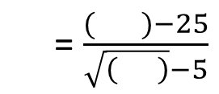


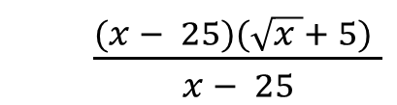


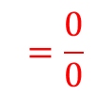





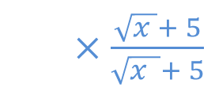
الدالة معرفة بشرط
$$\sqrt{x}−5≠0$$
$$\sqrt{x}≠5$$
$$x≠25$$
الدالة معرفة حول 25
$$x>0$$
= مجال الدالة ,
$$\left(0,∞\right)−\{25\}$$
= $\frac{( )−25}{\sqrt{\left( \right)}−5}$
25
$$=\frac{0}{0}$$
كمية غير محدودة
25
ننطق المقام ( ) . ثم نختصر العوامل المشتركة
الضرب في المرافق
$\frac{x − 25}{\sqrt{x } − 5}$
$×$ $\frac{\sqrt{x }+ 5}{\sqrt{x }+ 5}$
$$=\lim_{x→25}{}$$
$$\sqrt{x }− 5$$
$\frac{(x − 25)(\sqrt{x }+ 5) }{x − 25}$
$$=\lim_{x→25}{}$$
$$x− 25$$
$$=\lim_{x→25}{\sqrt{x}}+5$$
$$x− 25$$
$$=\sqrt{}+5$$
25
= 5 + 5 = 10

Slide 24

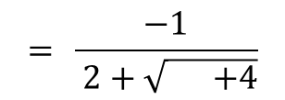












الدالة معرفة بشرط
$$x≠0$$
$$D=R−\{0\}$$
الدالة معرفة حول 0
$$\frac{2−\sqrt{ +4}}{( )}$$
$$=\frac{0}{0}$$
0
كمية غير محدودة
0
ننطق البسط ( ) . ثم نختصر العوامل المشتركة
الضرب في المرافق
$$2−\sqrt{x+4}$$
$$×{\frac{2+\sqrt{x+4}}{2+\sqrt{x+4}}}$$
$$\underset{ x→0}{=lim}{\frac{4−{(\sqrt{x+4})}^{2}}{ x ( ) }}$$
$$\lim_{x→0}{\frac{2−\sqrt{x+4}}{x}}$$
$$2+\sqrt{x+4}$$
$$x$$
$$\underset{ x→0}{=lim}{\frac{4−x−4}{ x (2+\sqrt{x+4})}}$$
$$\underset{ x→0}{= lim}{\frac{−1}{ 2+\sqrt{x+4}}}$$
$$={ \frac{−1}{ 2+\sqrt{ +4}}}$$
$$x$$
0
$$={ \frac{−1}{ 4}}$$

Slide 25



Slide 26




Slide 29







Slide 30











Slide 31





Slide 32







Slide 33








Slide 34







$$\lim_{ n−∞}{\frac{9}{n^{3}}\left[\frac{n(2n^{2}+3n+1)}{6}\right]}$$
$$=\lim_{n→∞}\left[\frac{\frac{18n^{3}}{n^{3}}+\frac{27n^{2}}{n^{3}}+\frac{9n}{n^{3}}}{\frac{6n^{3}}{n^{3}}}\right]$$
$$\underset{ n−∞}{=lim}\left[\frac{ 18n^{3}+27n^{2}+9n)}{6n^{3}}\right]$$
$$=\lim_{n→∞}\left[\frac{18+\frac{27}{n}+\frac{9}{n^{2}}}{6}\right]$$
$$=\frac{18}{6}$$
=3

Slide 35
نشاط كتابي
تحقق من فهمك

Slide 36
نشكركم لحسن إنتباهكم
نلقاكم في دروس أخرى إن شاء الله

